Slide 1
Éducation économique, budgétaire et financière Partenariat Éducation nationale – Banque de France

Slide 2
Les objectifs de l’éducation économique, budgétaire et financière
Transmettre des connaissances
Proposer des outils
Susciter des réflexes
Pour que chacun puisse gérer au mieux financièrement son quotidien, de manière plus éclairée et autonome.

Slide 3
Le public cible

Slide 4
Les outils à disposition pour les enseignants
Pour l’école élémentaire
Pour le collège
Pour le lycée
1- Ressources pédagogiques EDUSCOL
2- Ressources d’accompagnement (ABC et Citeco)
3- Dispositifs EDUCFI spécifiques en classe : passeport EDUCFI, ateliers ludo-pédagogiques, conférences
4- Concours

Slide 5
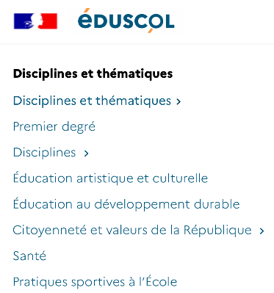
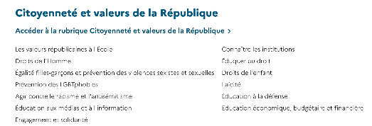
Les ressources pédagogiques EDUSCOL
Ces ressources, clef en main, sont accessibles sous la thématique Citoyenneté et valeur de la république – Éducation économique, budgétaire et financière

Slide 6
La page EDUCFI sur EDUSCOL

Slide 7
Pour l’école élémentaire
Ressources pédagogiques
clef en main
EDUSCOL
Outils et dispositifs
EDUFI

Slide 8
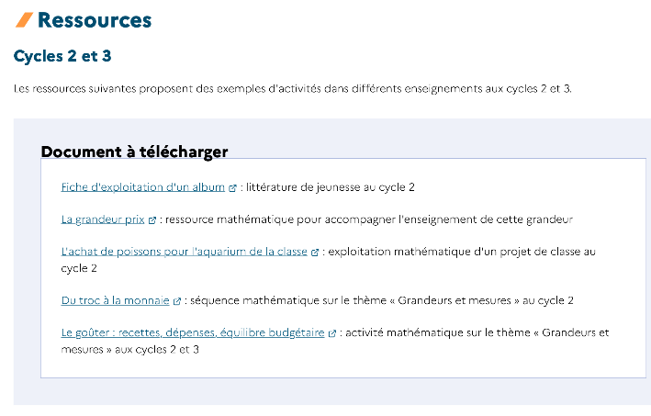
Les ressources pédagogiques EDUSCOL cycle 2 et 3
Ressources pour les Mathématiques essentiellement, qui s’inscrivent dans l’enseignement des grandeurs et mesures. Il s’agit de ressources pédagogiques qui permettent une sensibilisation au budget.

Slide 9
Les ressources pédagogiques EDUSCOL cycle 2 et 3

Slide 10
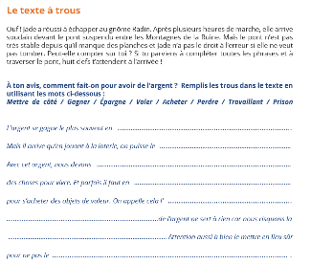
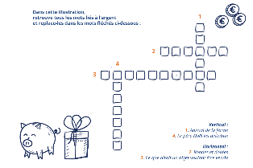
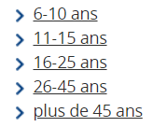
Les outils EDUCFI pour les cycles 2 et 3,
à disposition des enseignants

Slide 11
Les ateliers de sensibilisation animés par la Banque de France (1/2)
Animés par la Banque de France, autour des messages clés EDUCFI
A partir de supports mêlant théorie, mise en pratique (par exemple détecter un faux billet) et activités ludiques (jeux, quiz, challenge…), favorisant l’interactivité et l’implication des élèves
Adaptés à chaque tranche d'âge (élémentaire, collège, lycée) et aux souhaits des enseignants.

Slide 12
Les ateliers de sensibilisation animés par la Banque de France (2/2)
Évènement international annuel
dernière semaine du mois de mars

Slide 13
Pour le collège
Ressources pédagogiques
clef en main
EDUSCOL
Outils et dispositifs
EDUCFI

Slide 14
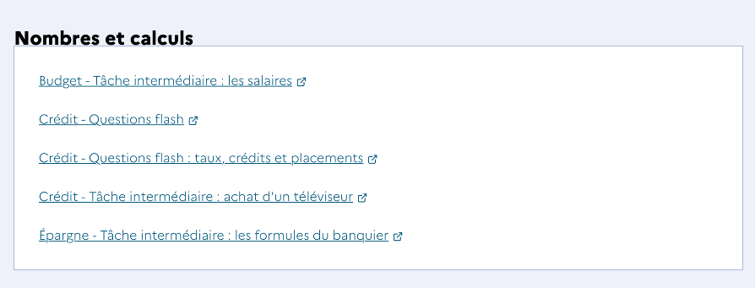
Les ressources pédagogiques EDUSCOL pour le cycle 4
Mathématiques : exercices sur les nombres et calculs qui permettent d’aborder les notions de budget, crédit, épargne

Slide 15
Les ressources pédagogiques EDUSCOL pour le cycle 4

Slide 16
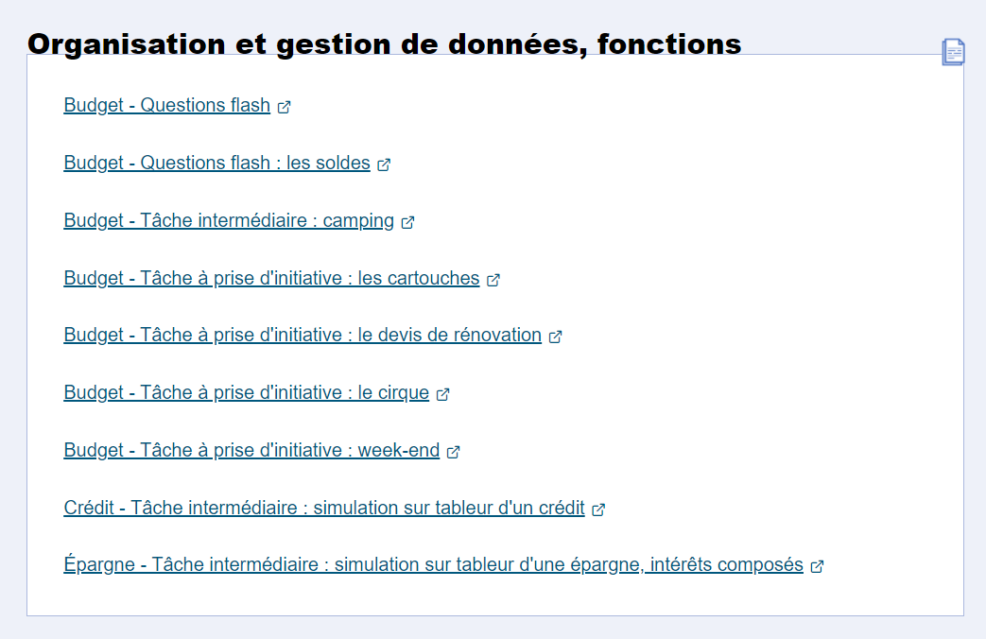
Les ressources pédagogiques EDUSCOL pour le cycle 4
Mathématiques : organisation et gestion de données, fonctions

Slide 17
Les ressources pédagogiques EDUSCOL pour le cycle 4

Slide 18
Les ressources pédagogiques EDUSCOL pour le cycle 4
Mathématiques et Physique-Chimie : grandeurs et mesures

Slide 19
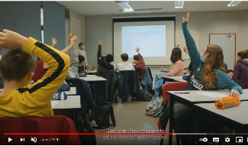
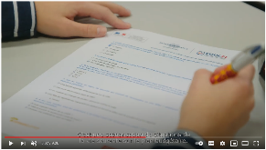
Les outils et dispositifs EDUCFI adaptés au cycle 4 :
le passeport EDUCFI en classe de 4ème
Expérimentation du passeport EDUCFI en décembre 2020 : 29 collèges, près de 2 400 élèves dans 5 académies pilotes (Créteil, Dijon, Limoges, Metz-Nancy, Rennes)
Vers un déploiement national à la rentrée 2021 : objectif 1 000 classes puis 3 000 classes à la rentrée scolaire 2022.
1000 classes ⬄ 30 classes par académie
https://youtu.be/1wJ_wd0hFX8

Slide 20
Les ateliers de sensibilisation animés par
la Banque de France (1/2)
Animés par la Banque de France, autour des messages clés EDUCFI
A partir de supports mêlant théorie, mise en pratique (par exemple détecter un faux billet) et activités ludiques (jeux, quiz, challenge…), favorisant l’interactivité et l’implication des élèves
Adaptés à chaque tranche d'âge (élémentaire, collège, lycée) et aux souhaits des enseignants.

Slide 21
Les ateliers de sensibilisation animés par
la Banque de France (2/2)
Évènement international annuel
dernière semaine du mois de mars

Slide 22
Pour le lycée
Ressources pédagogiques
clef en main
EDUSCOL
Outils et dispositifs
EDUCFI

Slide 23
Les ressources pédagogiques EDUSCOL pour le lycée

Slide 24
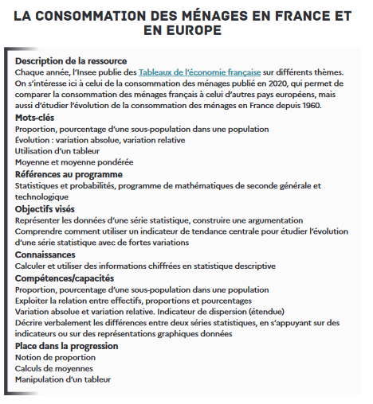
Les ressources EDUSCOL pour le lycée - Mathématiques

Slide 25
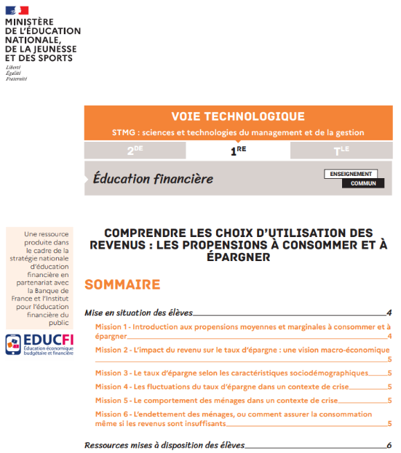
Les ressources EDUSCOL pour le lycée – Droit et économie

Slide 26
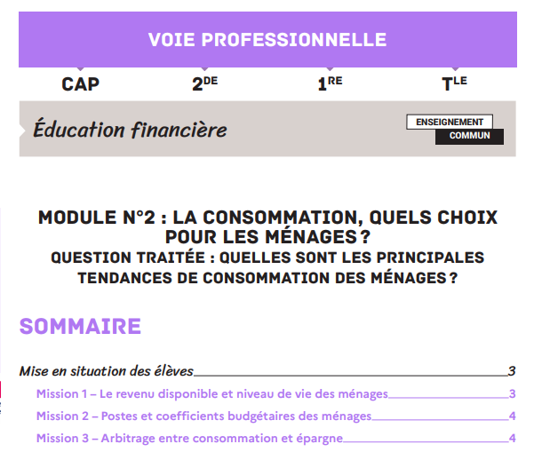
Les ressources EDUSCOL pour le lycée – Economie-Droit

Slide 27
Les ressources d’accompagnement ABC de l’économie et Citéco - Sciences Economiques et Sociales

Slide 28
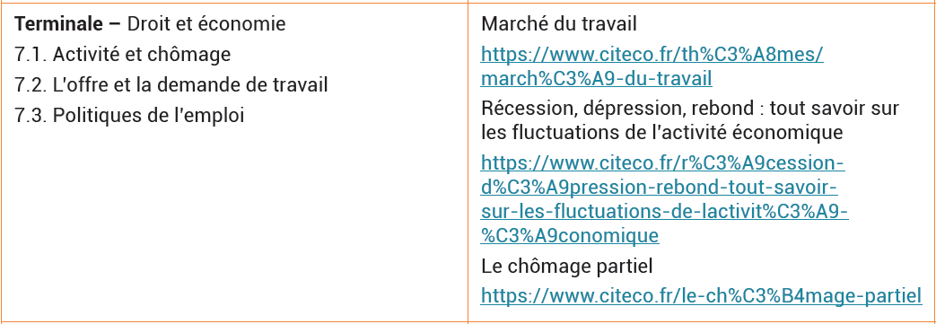
Les ressources d’accompagnement ABC de l’économie et Citéco - Droit et économie, Management

Slide 29
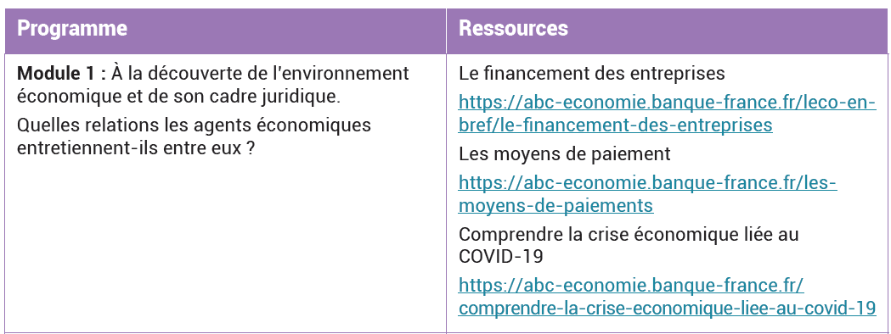
Les ressources d’accompagnement ABC de l’économie et Citéco - Economie-Droit

Slide 30
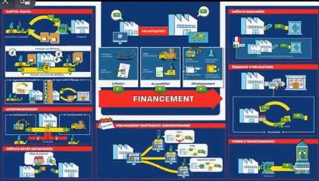
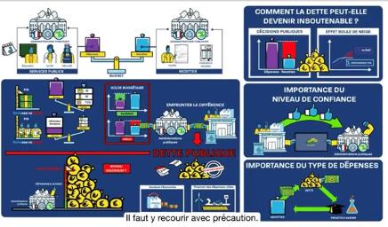
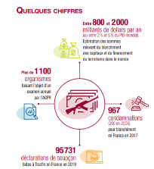
Les ressources d’accompagnement ABC de l’économie
Un format court (fiche, infographie, quiz ou vidéo de 3 minutes)

Slide 31
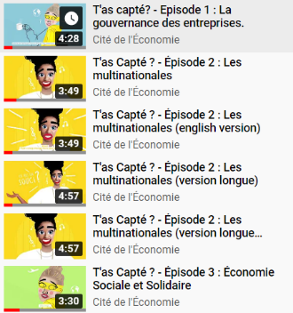
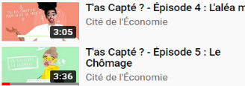
Les ressources d’accompagnement Citéco

Slide 32
Les outils et dispositifs EDUCFI adaptés au lycée autour de l’économie : conférences et concours
Rôle et missions des banques centrales
Politique monétairehttps://abc-economie.banque-france.fr/page-videos-et-jeux/ateliers
Stabilité financière
Finance verte

Slide 33
Les outils et dispositifs EDUCFI adaptés au lycée,
à disposition des enseignants

Slide 34
Les ateliers de sensibilisation animés par la Banque de France (1/2)
Animés par la Banque de France, autour des messages clés EDUCFI
A partir de supports mêlant théorie, mise en pratique (par exemple détecter un faux billet) et activités ludiques (jeux, quiz, challenge…), favorisant l’interactivité et l’implication des élèves
Adaptés à chaque tranche d'âge (élémentaire, collège, lycée) et aux souhaits des enseignants.

Slide 35
Les ateliers de sensibilisation animés par la Banque de France (2/2)
Évènement international annuel
dernière semaine du mois de mars

Slide 36
En complément pour le lycée, des ateliers de sensibilisation à l’analyse financière

Slide 37
Merci pour votre attention

Slide 38
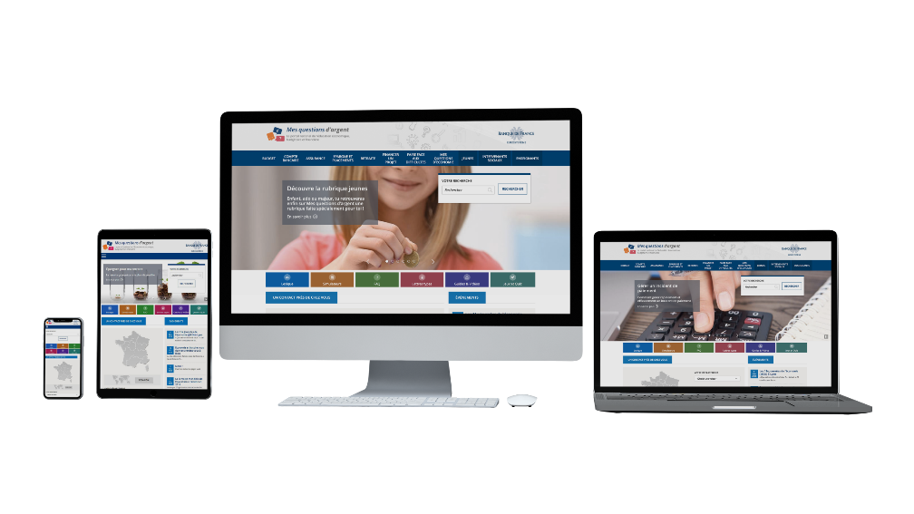
PORTAIL WEB
Le portail Mes questions d’argent :
Une rubrique « Enseignants » dédiée
www.mesquestionsdargent.fr

Slide 39
TOUS PUBLICS
Le jeu
Mes questions d’argent
Le jeu Mes questions d’argent est conçu par catégories d’âge :
Voir la vidéo sur Youtube
8 – 11 ans
12 – 15 ans
16 – 25 ans
26 – 45 ans
+ 45 ans
Chacun peut approfondir ses connaissances sur 5 thèmes :
Moyens de paiement
Achats/
Dépenses
Budget
Crédit
Assurance

Slide 40
TOUS PUBLICS
Mon cahier financier
Ce cahier regorge d’activités ludiques et pédagogiques regroupées à travers trois thématiques :
Français
Mathématiques
Culture générale
C’est le moyen idéal pour enrichir ses connaissances budgétaires et financières.
Comme pour le jeu, chaque catégorie d’âge retrouve ses exercices !
Il est téléchargeable gratuitement sur le portail Mes questions d’argent

Slide 41
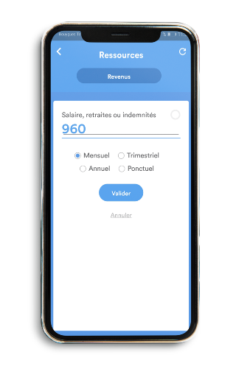
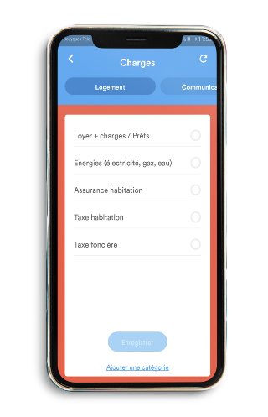
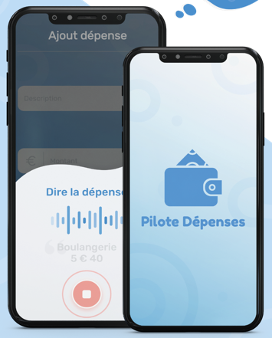
TOUS PUBLICS
Applications Pilote Budget et Pilote Dépenses

Slide 42
PRESENTATION DU PORTAIL MQDE
Le portail MQDE
www.mesquestionsdentrepreneur.fr

Slide 43
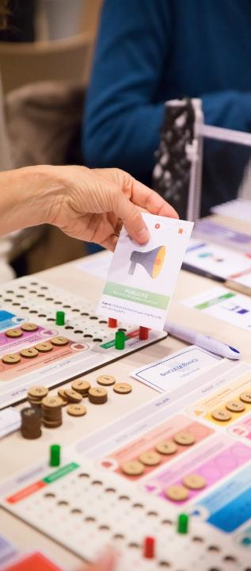
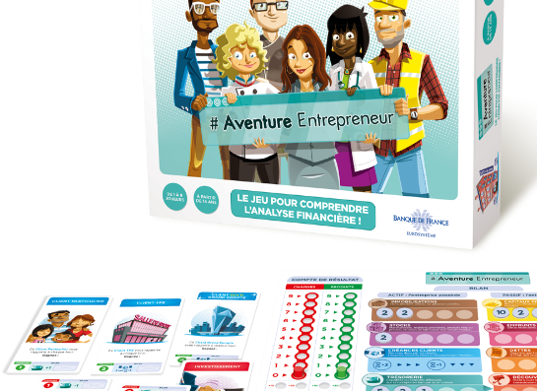
ENTREPRENEURS
Le jeu # Aventure Entrepreneur
Comprendre de manière ludique l’analyse financière à l’échelle de la vie d’une entreprise.

